Slide 1
百度Apollo自动驾驶模型 控制(Control)及Canbus模块解析
代码、输入、输出

Slide 2
控制(control)模块
控制模块的作用：根据规划(planning模块)生成的轨迹，计算出汽车的油门，刹车和方向盘信号，控制汽车按照规定的轨迹行驶。
控制模块的输入：车辆状态信息、位置信息、planning模块生成的规划轨迹。
控制模块的输出：油门、刹车、方向盘控制信息。

Slide 3
控制(control)模块
Github 代码框架：
BUILD： bazel编译文件
Common： 算法具体实现
Conf： 配置文件
Control_component.cc：模块入口
Controller：控制器
Proto: 控制器数据结构

Slide 4
控制(control)模块
控制模块主流程：定时模块，每隔10ms执行一次命令(对规划模块给出的曲线进行处理)。读取输入数据，生成并发送控制指令。
主要控制器构成：
横向控制器(LAT_CONTROLLER)：控制方向盘
纵向控制器(LON_CONTROLLER)：控制油门刹车
MPC控制器：未激活

Slide 5
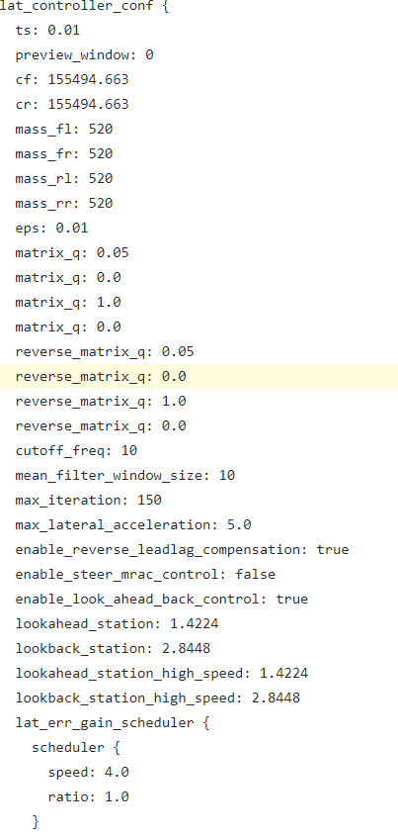
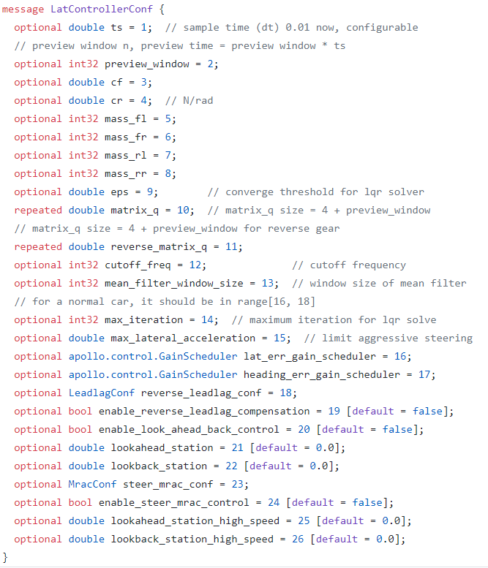
控制(control)模块
控制器配置：

Slide 6
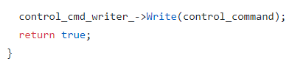
控制(control)模块
控制器模块输出控制指令后，发送给CanBus模块。
模块间采用Ros管理

Slide 7
Canbus(Chassis)模块
Canbus(chassis)模块的作用：反馈车当前的状态（航向，角度，速度等信息），并且发送控制命令到车线控底盘
Canbus(chassis)模块的输入：控制指令
Canbus(chassis)模块的输出：车辆底盘信息

Slide 8
Canbus(Chassis)模块
Github代码框架：
Build: Bazel编译文件
Canbus_component.cc: canbus主入口
Conf: 配置文件

Slide 9
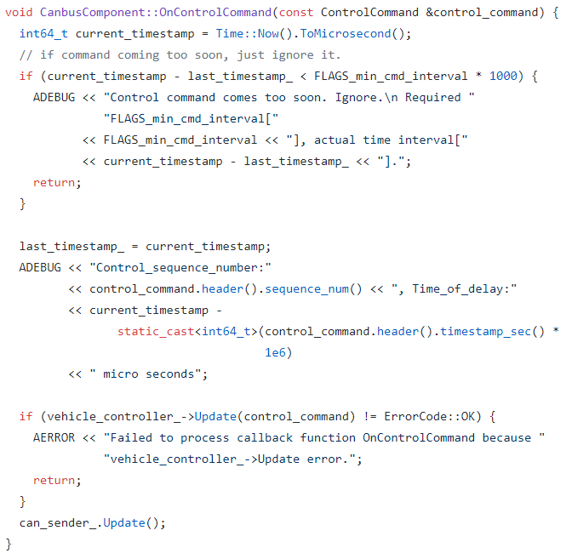
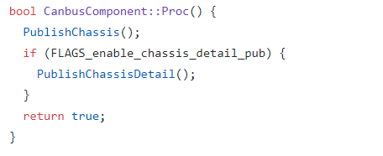
Canbus(Chassis)模块
Canbus_component.cc:
定时触发(10ms)，发布chassis信息，并且读取到Control Command后，将其发送到车辆底盘。

Slide 10
Canbus(Chassis)模块
Canbus模块的特点：
针对不同车型及其Canbus会生成不同的Message Manager和控制器。
Apollo can信号采用DBC模式。

